Slide 1
Minería de datos
Carlos Jara

Slide 2
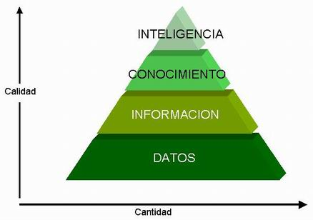
¿Que es datos, información, Conocimiento?
Dato: Un dato es un conjunto discreto, de factores objetivos sobre un hecho real.
Información: Conjunto de datos procesados e interrelacionados, que tienen un significado y por lo tanto son de utilidad para tomar decisiones.
Conocimiento es el resultado de integrar los datos y la información con la experiencia, los valores y la personalidad, permitiendo su aplicación a la vida y a la toma de decisiones.

Slide 3
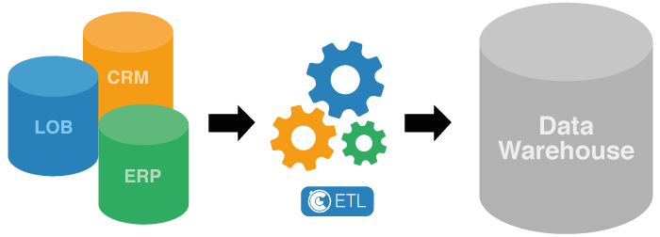
Almacén de datos (Data Warehouse)
Es una colección de datos orientada a un determinado ámbito, integrado, no volátil y variable en el tiempo, que ayuda a la toma de decisiones en la entidad en la que se utiliza.

Slide 4
KDD
Proceso de Extracción del Conocimiento (Knowledge Discovery in Databases (KDD)).
“El proceso no trivial de identificar patrones válidos, nuevos, potencialmente útiles y en ultima instancia comprensible en los datos”

Slide 5
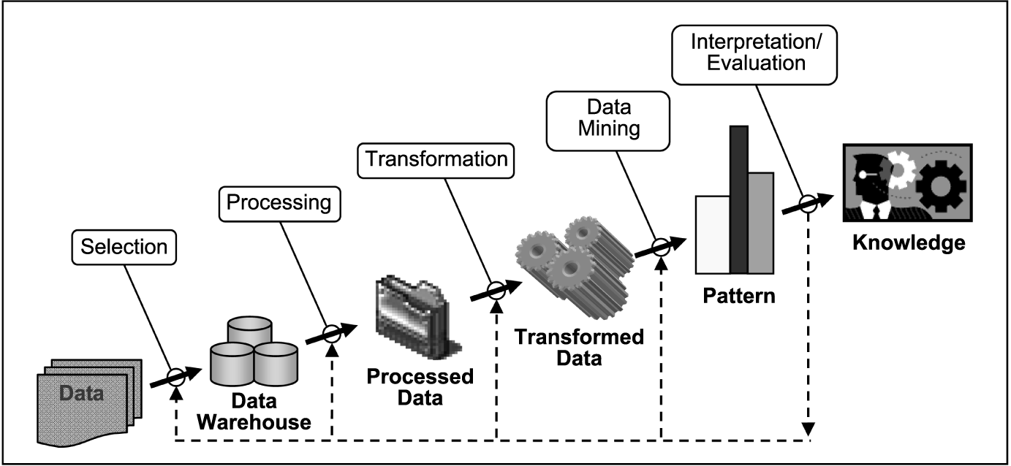
KDD

Slide 6
Minería de datos
¿Qué es Minería de datos?
Es la etapa de análisis de "Knowledge Discovery in Databases" o KDD.
Proceso de analizar los datos desde diferentes perspectivas y resumiéndolos en información útil

Slide 7
Objetivo
Consiste en extraer información de un conjunto de datos y transformarla en una estructura comprensible para su uso posterior.

Slide 8
Metodología
Entendimiento de los problemas
Entendimientos de los datos
Preparación de datos
Modelamiento
Evaluación
Despliegue funcional-comercial

Slide 9
¿Cómo funciona?
Software de minería de datos analiza las relaciones y patrones en los datos de transacción almacenados sobre la base de consultas de los usuarios de composición abierta.

Slide 10
Tipos de Relaciones
Clases
Grupos
Asociaciones
Patrones secuenciales

Slide 11
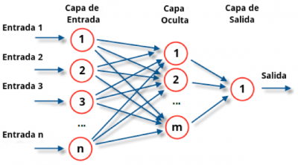
Niveles de análisis
Redes neuronales artificiales:
Es un conjunto de elementos de procesamiento de la información altamente interconectados, que son capaces de aprender con la información que se les alimenta

Slide 12
Niveles de análisis
Algoritmos genéticos:
Se articulan en base a una serie de ciclos en los cuales una serie de individuos “idean” una solución, son evaluados, se seleccionan las soluciones más adecuadas, y por medio de un intercambio de información y algunas variaciones al mismo (valores marginales), se vuelve a generar otro ciclo que comienza de nuevo la búsqueda. Es decir, que una vez construida un algoritmo genético, éste sirve para cualquier tipo de problema, sólo hay que modificar la función evaluación del mismo.

Slide 13
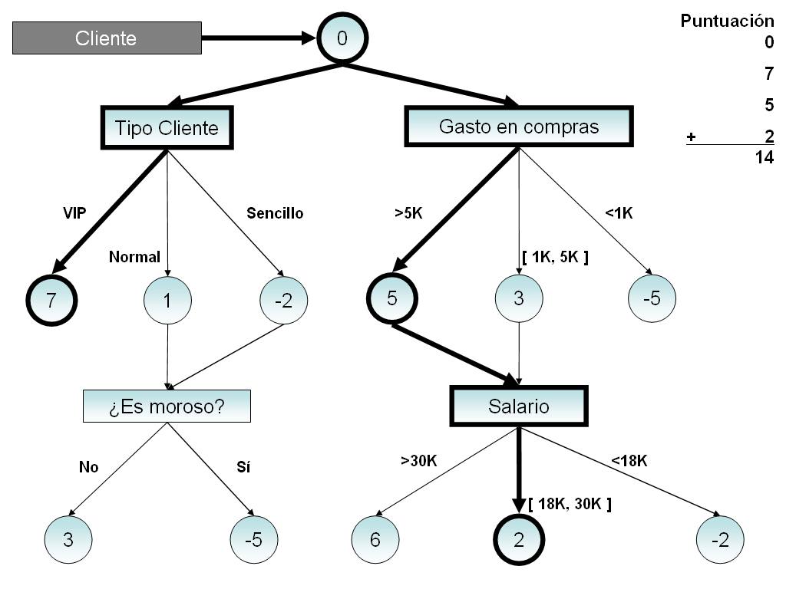
Niveles de análisis
Árboles de decisión:
Estructuras en forma de árbol que representan conjuntos de decisiones. Estas decisiones generan reglas para la clasificación de un conjunto de datos

Slide 14
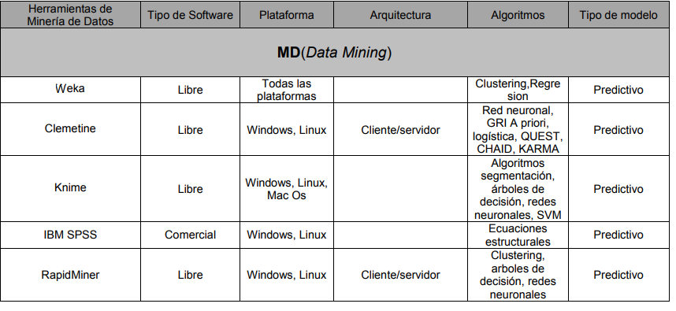
Herramientas

Slide 15
MUCHAS GRACIAS!!

